Slide 1
Тема родительского собрания: «Развитие речи детей посредством развития мелкой моторики»
Составитель: учитель-логопед
Щербакова Олеся Владимировна

Slide 2
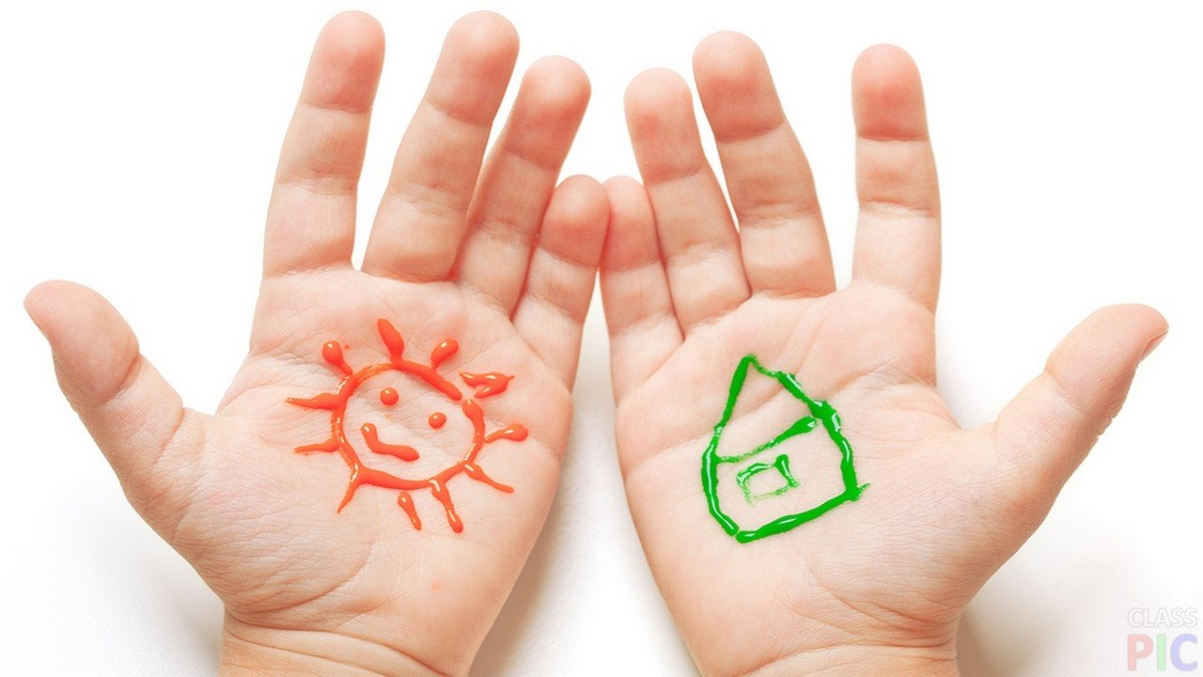
Ум ребёнка находится на кончиках его пальцев» (В.А. Сухомлинский)
«Рука – это своего рода внешний мозг» (Э.Кант)
«Рука – это инструмент всех инструментов» (Аристотель)
«Руки учат голову, затем поумневшая голова учит руки, а умелые руки снова способствуют развитию мозга» (И. Павлов)

Slide 3
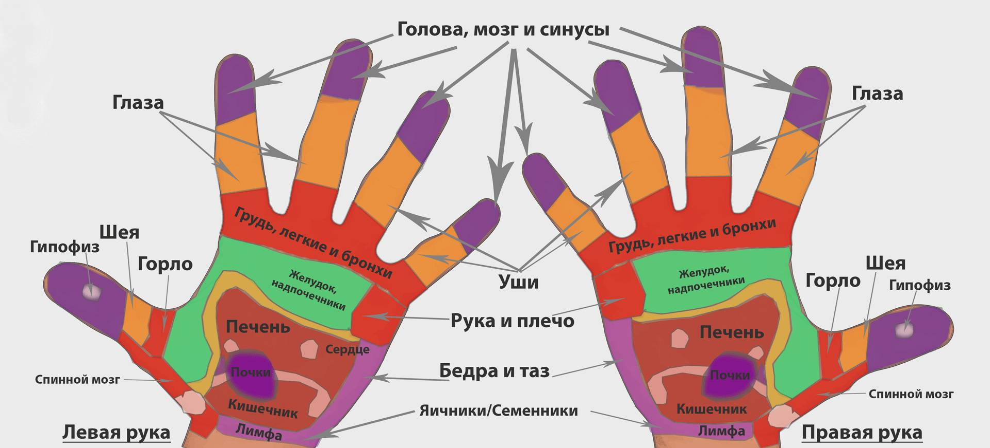
Движения пальцев и кистей рук имеют особое развивающее воздействие. На ладони и на стопе находится около 1000 биологически активных точек. Воздействуя на них, можно регулировать деятельность внутренних органов. Так, массируя пальцы, можно активизировать работу разных внутренних органов (безымянный – печень, средний – кишечник, указательный – желудок, большой – голова).

Slide 4
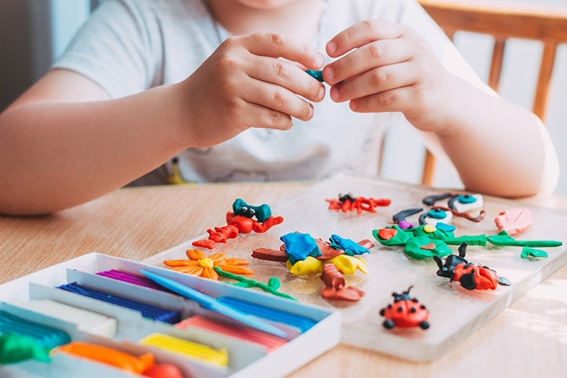
Сначала развиваются движения пальцев рук, затем появляется артикуляция слогов; всё последующее совершенствование речевых реакций состоит в прямой зависимости от степени тренировки движений пальцев. Тренировка пальцев рук влияет на созревание речевой функции.

Slide 5
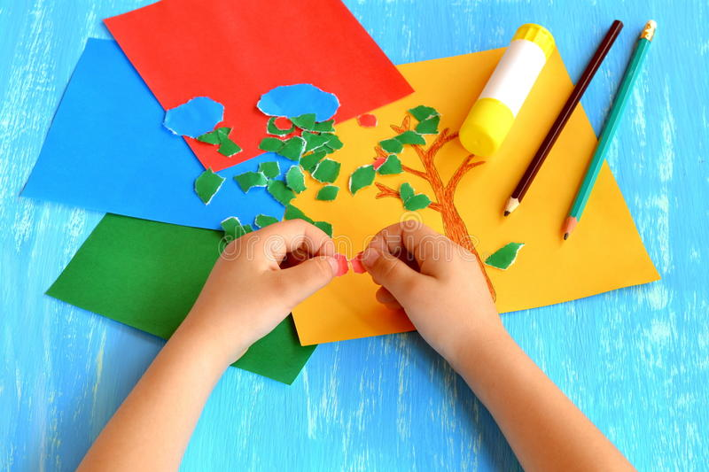
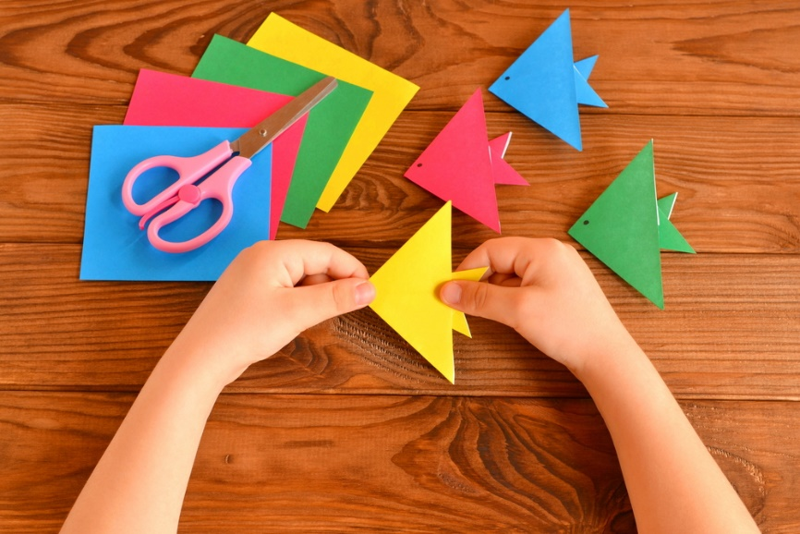
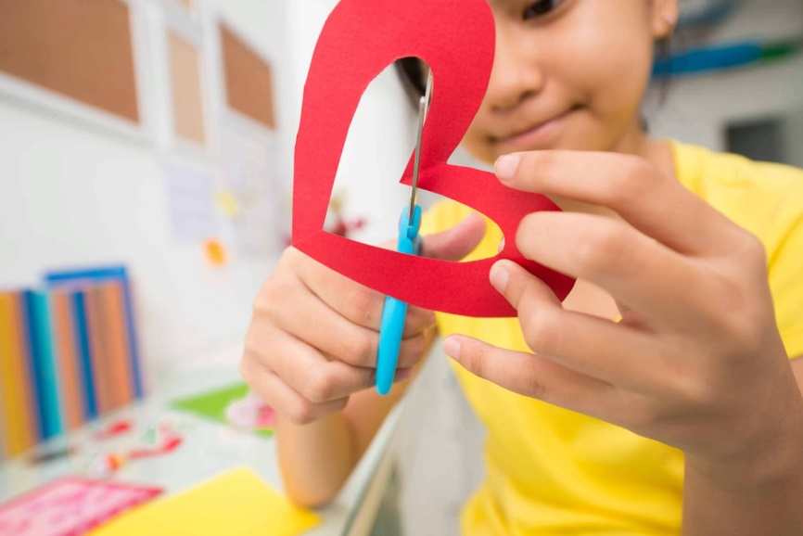
Игры с бумагой

Slide 6
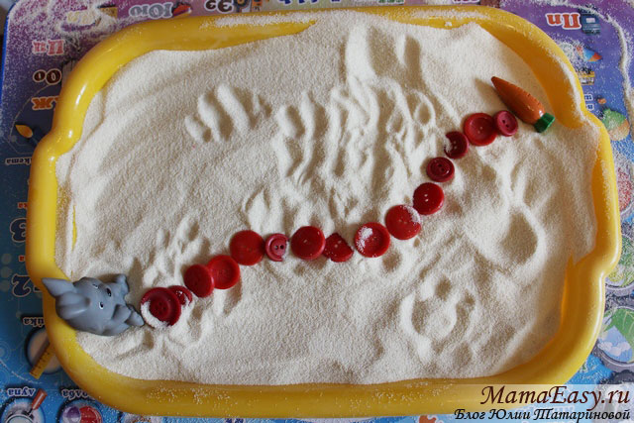
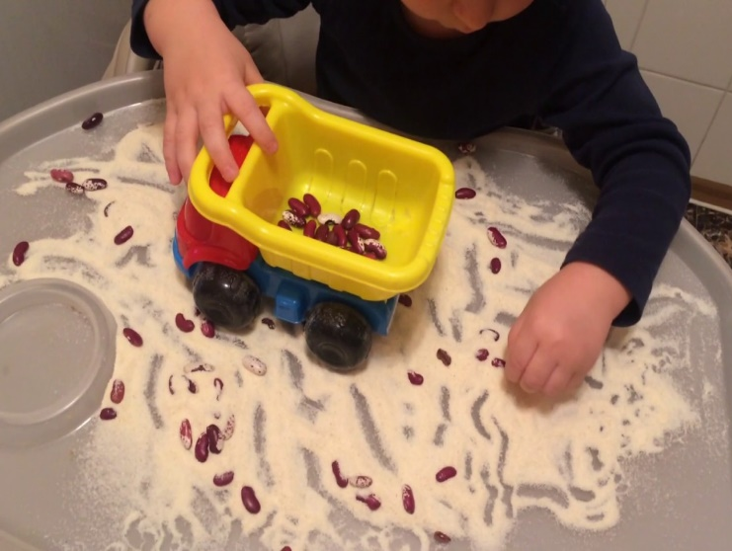
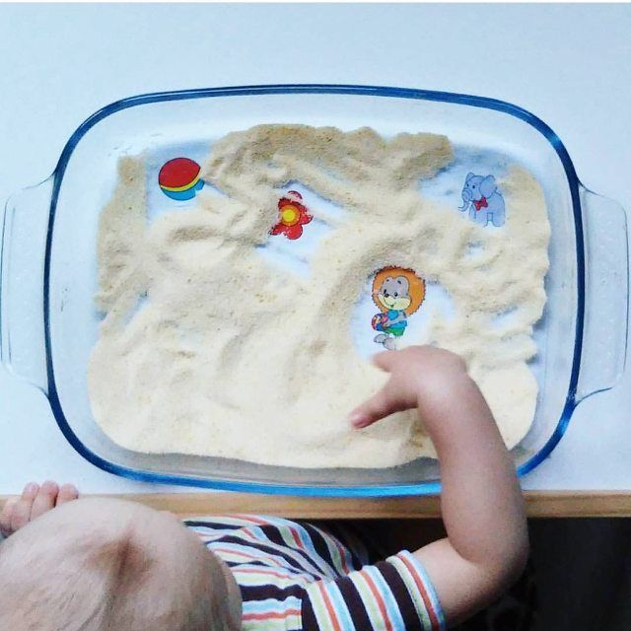
Игры с манкой

Slide 7
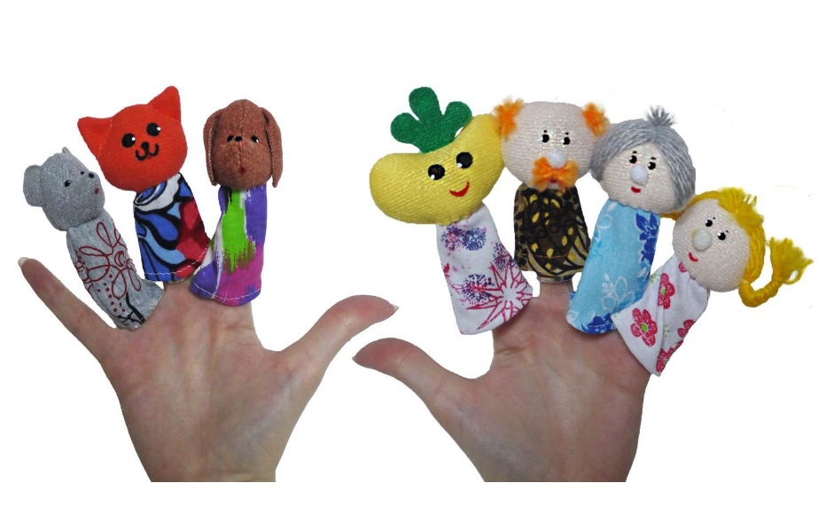
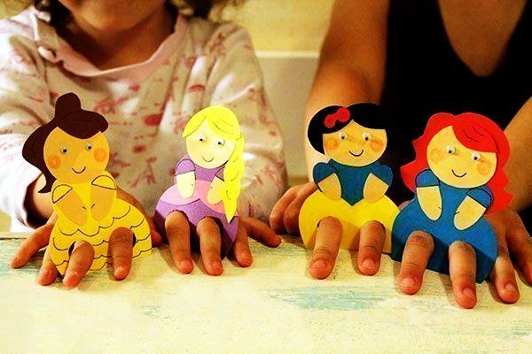
Пальчиковый театр

Slide 8
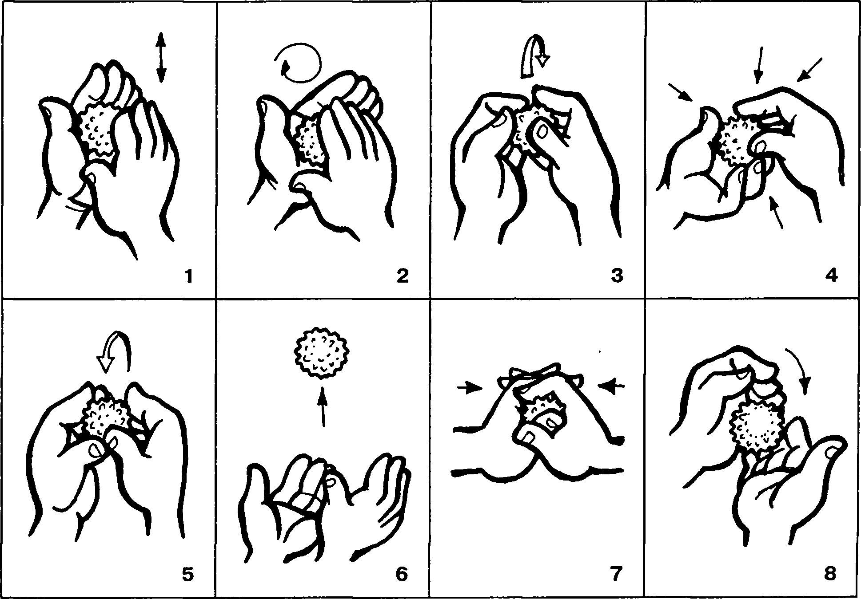
Пальчиковые игры и упражнения с Су-Джок

Slide 9
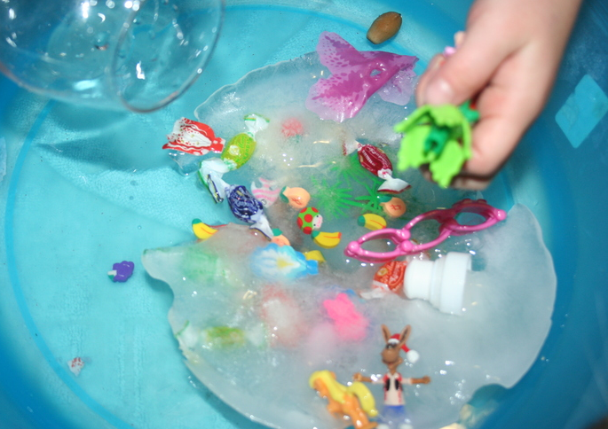
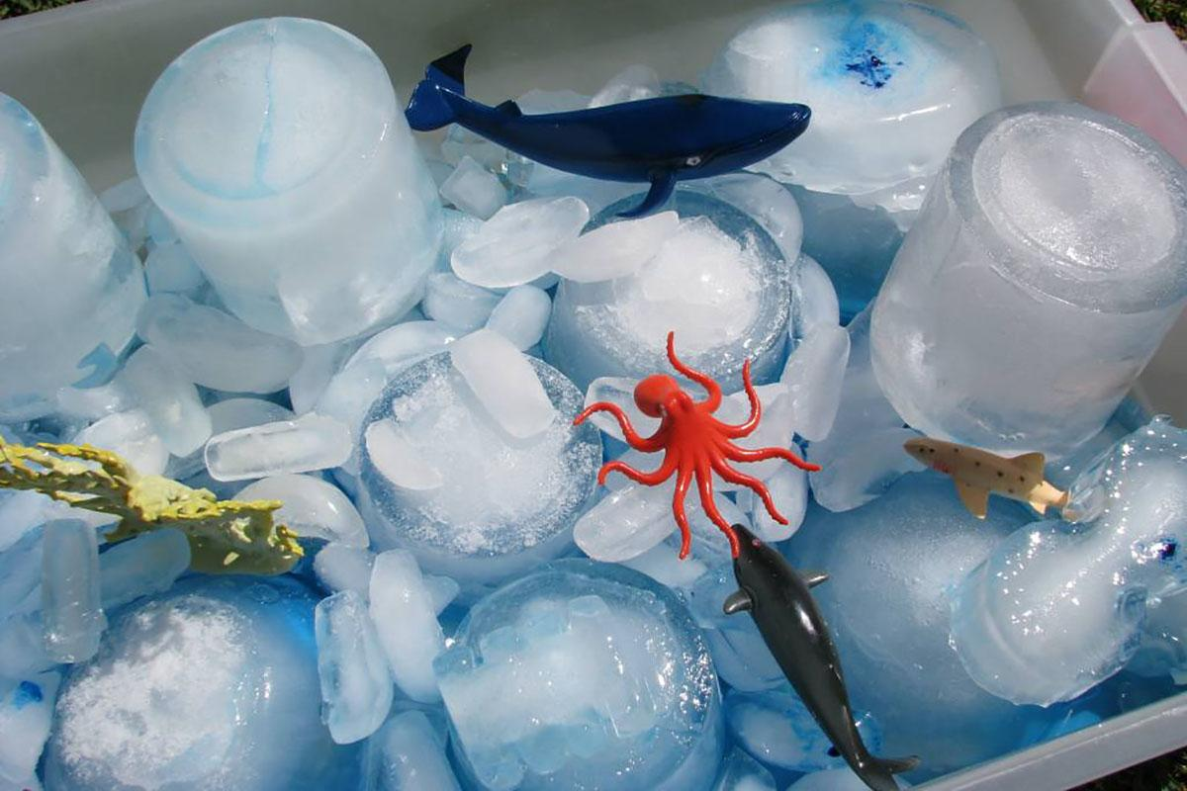
Криотерапия

Slide 10
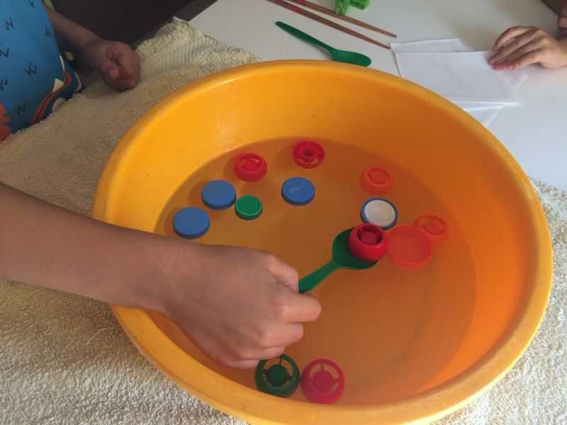
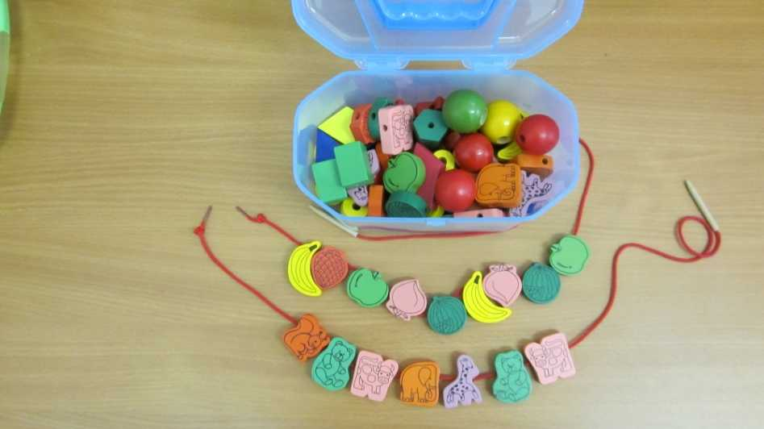
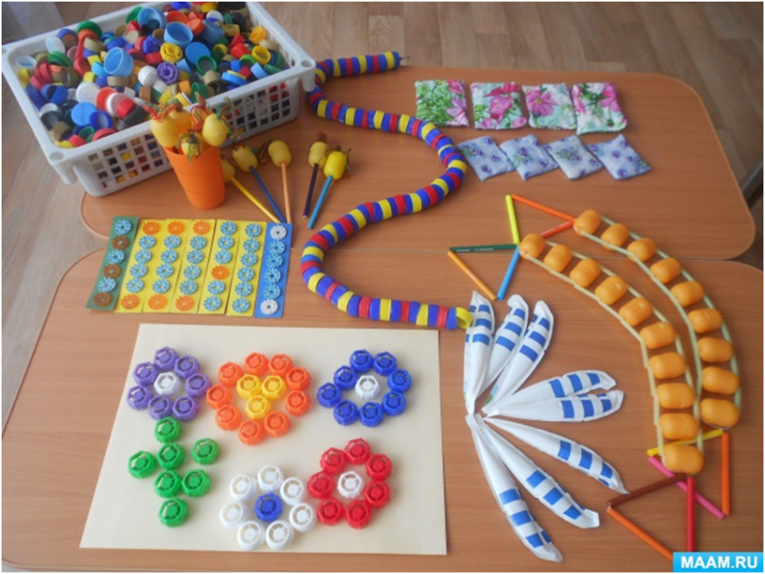
Разнообразные игры

Slide 11
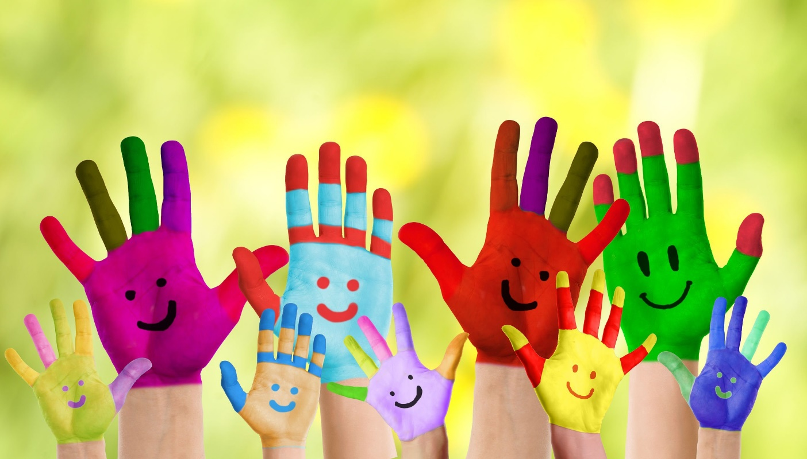
Спасибо за внимание!

